Slide 1
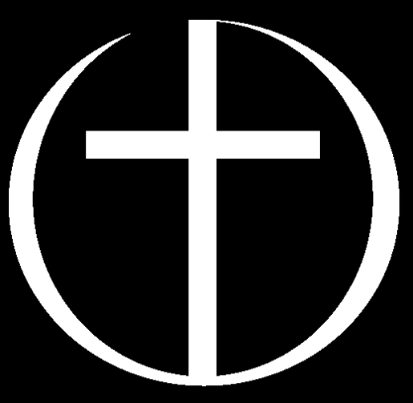

Slide 2
Der Löwe und das Lamm
Strophen 1 und 2

Slide 3
Der Löwe und das Lamm, Strophe 1
Wenn Jesus wiederkommt, beugt sich alle Welt vor ihm.
Ketten brechen, wenn zerbroch'ne Herzen Ihn verehr‘n.
Wer kann unsern Gott aufhalten?

Slide 4
Der Löwe und das Lamm, Refrain
Denn er ist der Löwe, der Löwe von Juda, sein Brüllen ist mächtig, er kämpft unsere Kämpfe und jeder wird sich vor Ihm beugen.
Denn Er ist das Lamm, geschlachtet für uns, für die Sünden der Welt, und sein Blut befreit.
Und jeder wird sich beugen vor dem Löwen und dem Lamm und jeder wird sich vor Ihm beugen.

Slide 5
Der Löwe und das Lamm, Strophe 2
Kommt öffnet Ihm das Tor und bahnt den Weg dem Herrn der Herrn.
Der Gott, der uns erlöst, ist hier und setzt Gefang'ne frei.
Denn wer kann unser Gott aufhalten?

Slide 6
Der Löwe und das Lamm, Refrain
Denn er ist der Löwe, der Löwe von Juda, sein Brüllen ist mächtig, er kämpft unsere Kämpfe und jeder wird sich vor Ihm beugen.
Denn Er ist das Lamm, geschlachtet für uns, für die Sünden der Welt, und sein Blut befreit.
Und jeder wird sich beugen vor dem Löwen und dem Lamm und jeder wird sich vor Ihm beugen.

Slide 7
Der Löwe und das Lamm, Bridge
Wer kann unsern Gott aufhalten? Wer kann unsern Gott aufhalten? Wer kann unsern Gott aufhalten? Niemand hält Ihn auf!
Wer kann unsern Gott aufhalten? Wer kann unsern Gott aufhalten? Wer kann unsern Gott aufhalten? Niemand hält Ihn auf!

Slide 8
Der Löwe und das Lamm, Refrain
Denn er ist der Löwe, der Löwe von Juda, sein Brüllen ist mächtig, er kämpft unsere Kämpfe und jeder wird sich vor Ihm beugen.
Denn Er ist das Lamm, geschlachtet für uns, für die Sünden der Welt, und sein Blut befreit.
Und jeder wird sich beugen vor dem Löwen und dem Lamm und jeder wird sich vor Ihm beugen.

